Slide 1

«Лучшая музейная экспозиция, посвященная увековечению памяти защитников Отечества»
МБОУ «Гимназия имени М.М. Вахитова
города Буинска Республики Татарстан»
Руководитель музея: учитель татарского языка
и литературы Юнусова Масгуда Масхутовна

Slide 2
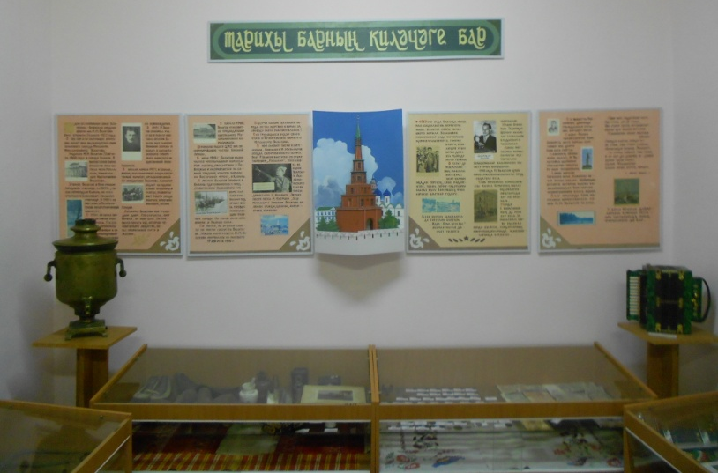
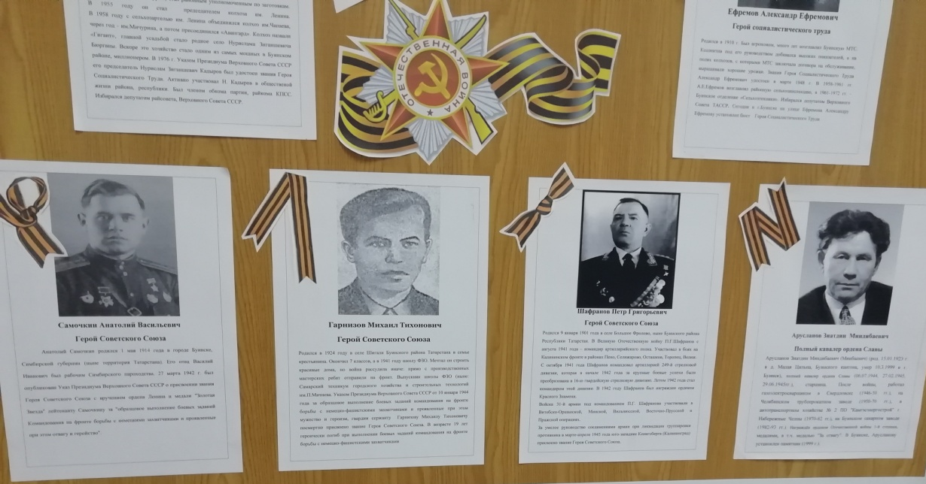
Раздел экспозиции: «Наш вклад в Великую Победу»
Краеведческий музей гимназии имени М.М. Вахитова находится в кабинете площадью 19,6 кв.м. Состоит из восьми разделов. На учете в музее 250 экспонатов. Один раздел экспозиции называется «Наш вклад в Великую Победу». Количество экспонатов в этом разделе – 30, постоянная экспозиция.
Здесь собраны материалы:
о земляках-героях Советского Союза П.Г. Шафранове, А.В. Самочкине, М.Т. Гарнизове,
о кавалере
ордена Славы
З. М. Арусланове.

Slide 3
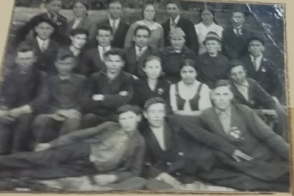
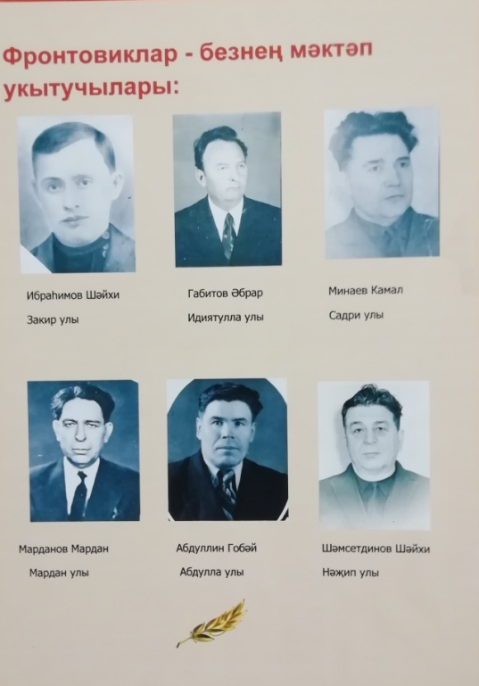
Раздел экспозиции: «Наш вклад в Великую Победу»
2) об участниках Великой Отечественной войны школы;
Выпуск 1940г.
С первых дней войны многие учителя
ушли на фронт.
Педагоги, погибшие на фронте:
Ф. Каметов, Х. Ильясов, Ф. Халитов,
К. Шарафутдинов, С. Сайкин,
Ф. Бадыгов.
Учителя-фронтовики

Slide 4
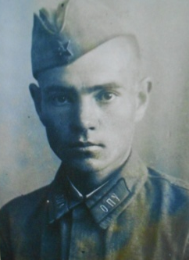
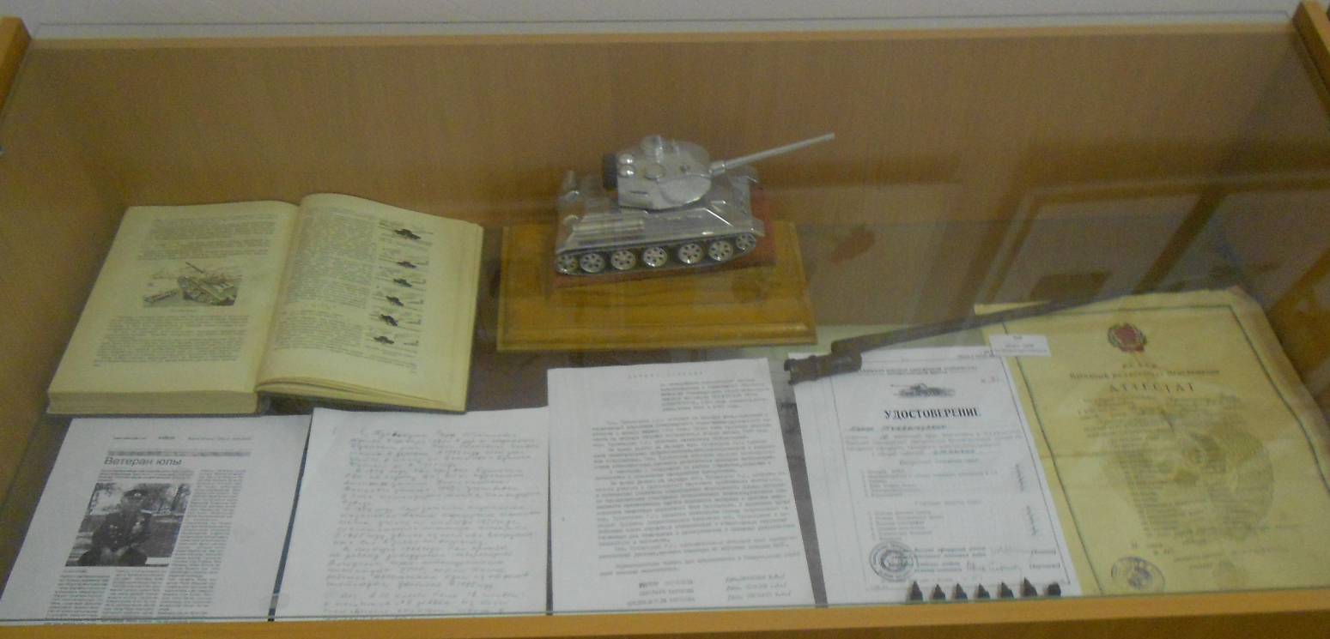
Раздел экспозиции: «Наш вклад в Великую Победу»
3) о героическом подвиге выпускника школы Рауфе Ибрагимовиче Тухфатуллине: его автобиография, фотокарточки; аттестат об окончании военного офицерского училища с отличием; макет танка, где воевал ветеран; книга Антонова А.С., Магидович Е.И., Артамонов Б.А. «Танк», под общ. ред. генерал-полковника танковых войск Б.М. Коробкова. М.: Военное издательство Министерства Вооруженных сил Союза ССР, 1946; статья И. Гаязовой «Ветеран юлы» о Р.И. Тухфатуллине в районной газете «Байрак» (20.06.2008)

Slide 5
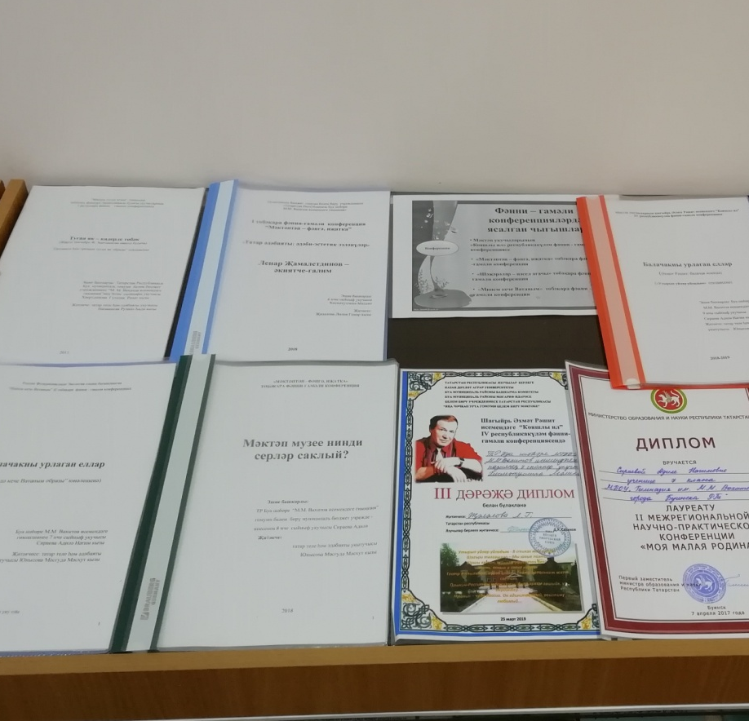
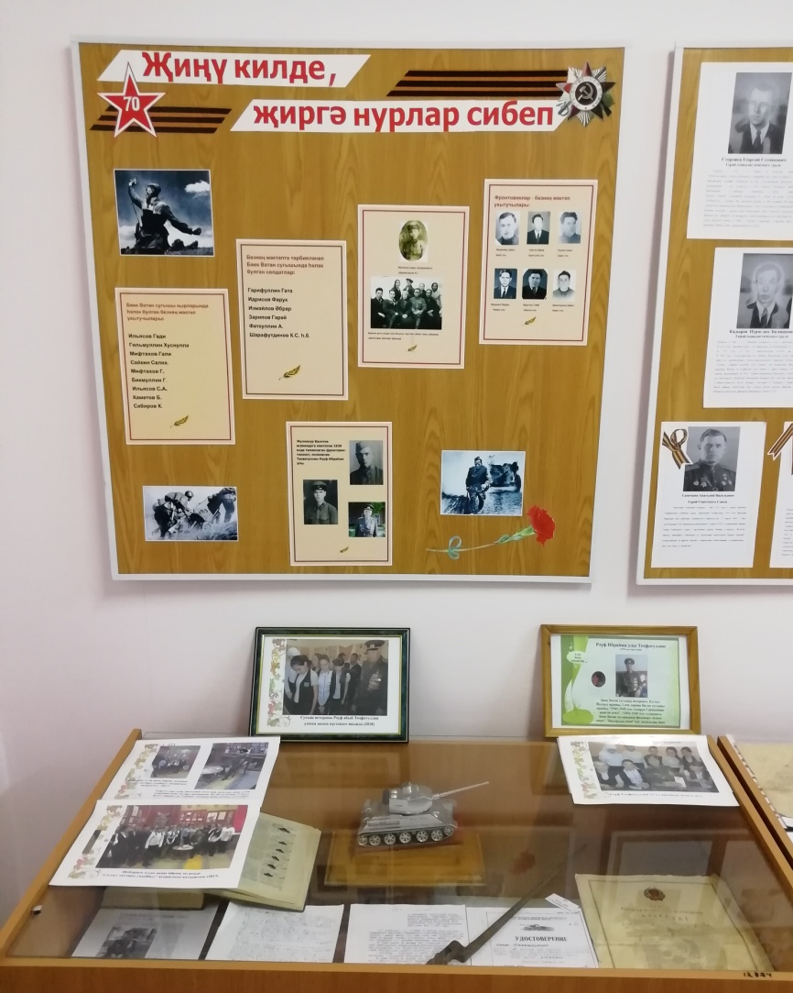
Раздел экспозиции: «Наш вклад в Великую Победу»
4) творческие работы учащихся
на тему «Наш вклад в Великую Победу»

Slide 6
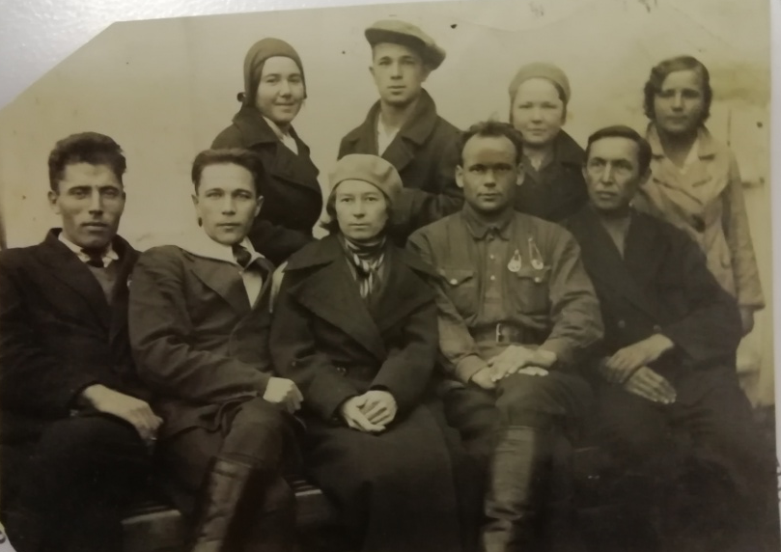
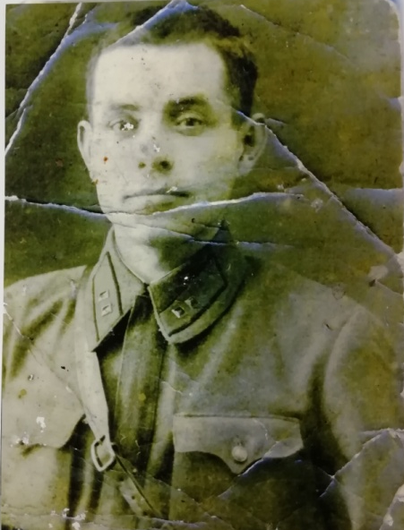
Уникальные экспонаты
Шарафутдинов Карим Салахович
(1916 г.р.) - первый пионервожатый
школы им. М. Вахитова,
уроженец деревни Малая Буинка.
Призван в армию 1939 году. Проходил службу в городе Житомире Украинской ССР старшим политруком батальона. Воевал на Украине, 1941 году пропал без вести. Родные успели получить от него всего два письма.
Ильясов Гади и Сайкин Салих (слева вправо) среди членов драмкружка города (1939г.). Оба погибли на фронте. 12 писем Салиха Ризаевича Сайкина с фронта хранятся в краеведческом музее города. Их он писал сестре Камарии.

Slide 7
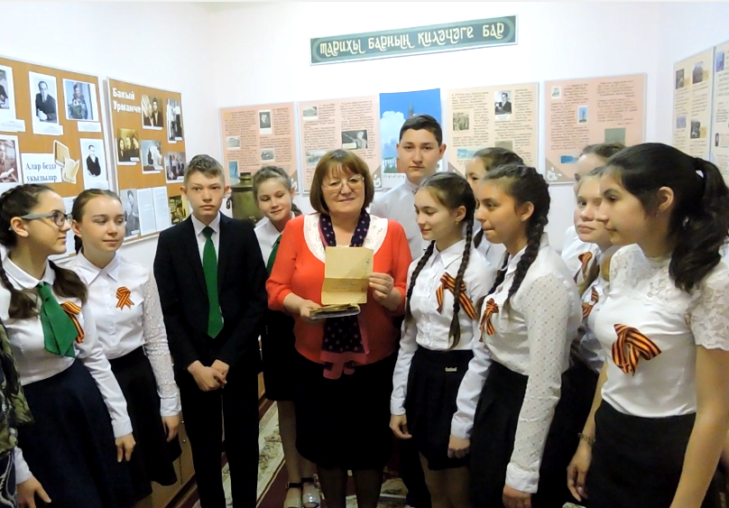
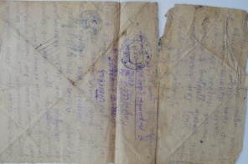
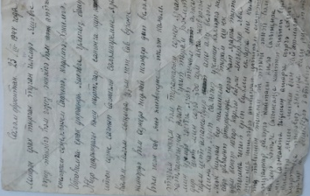
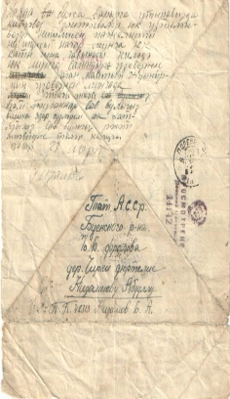
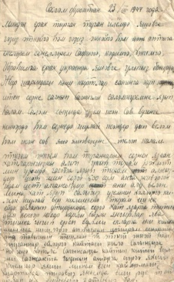
Фронтовые письма
4) фронтовые письма уроженца деревни Черки-Дюртиле Низамиева Габделхака Абдулловича являются уникальными экспонатами. В музее хранятся его семнадцать писем. Их передала в школьный музей сноха фронтовика - учительница родного языка и литературы Р. Г. Низамиева в 2018 году.

Slide 8
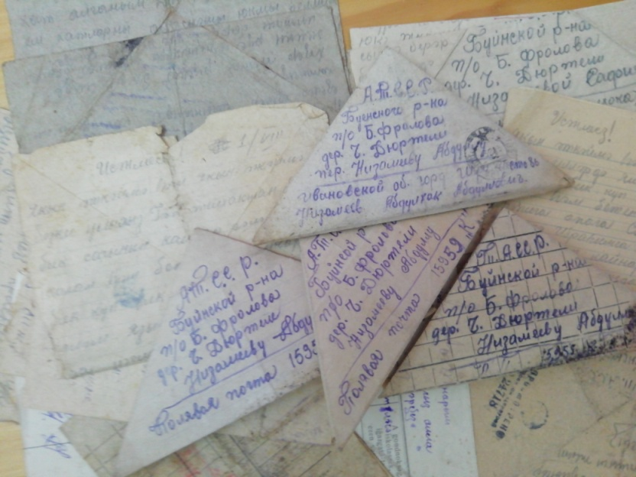
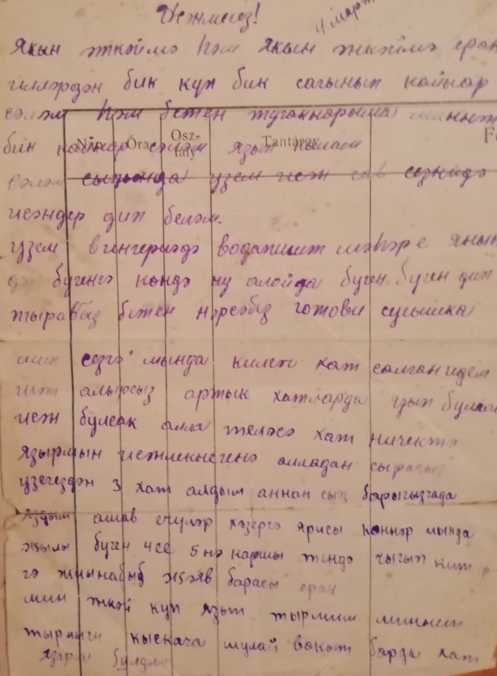
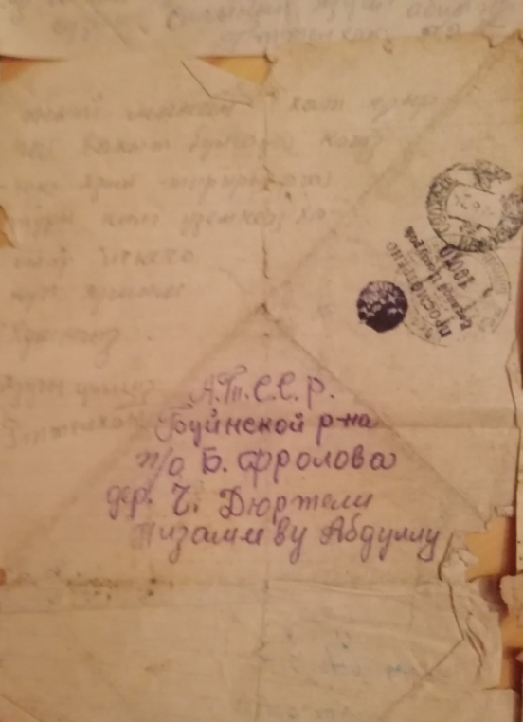
Письма участника войны
Габдулхака Абдулловича Низамиева с фронта
Г.А. Низамиев сообщает родственникам об участии в боях в Венгрии. Последнее письмо, полученное от него родными, датированное
28 февраля 1945 г.
Он пропал без вести.

Slide 9
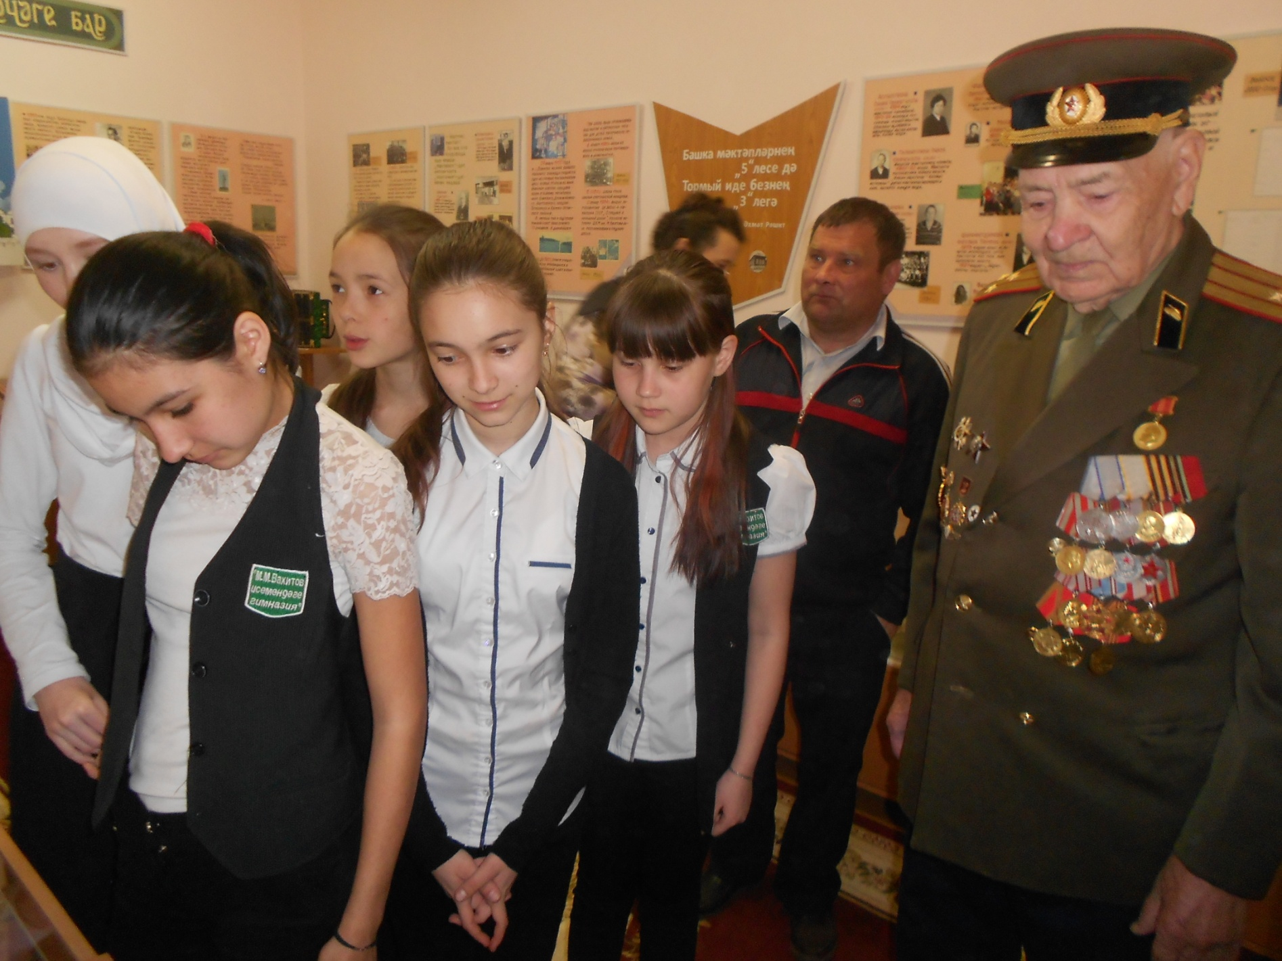
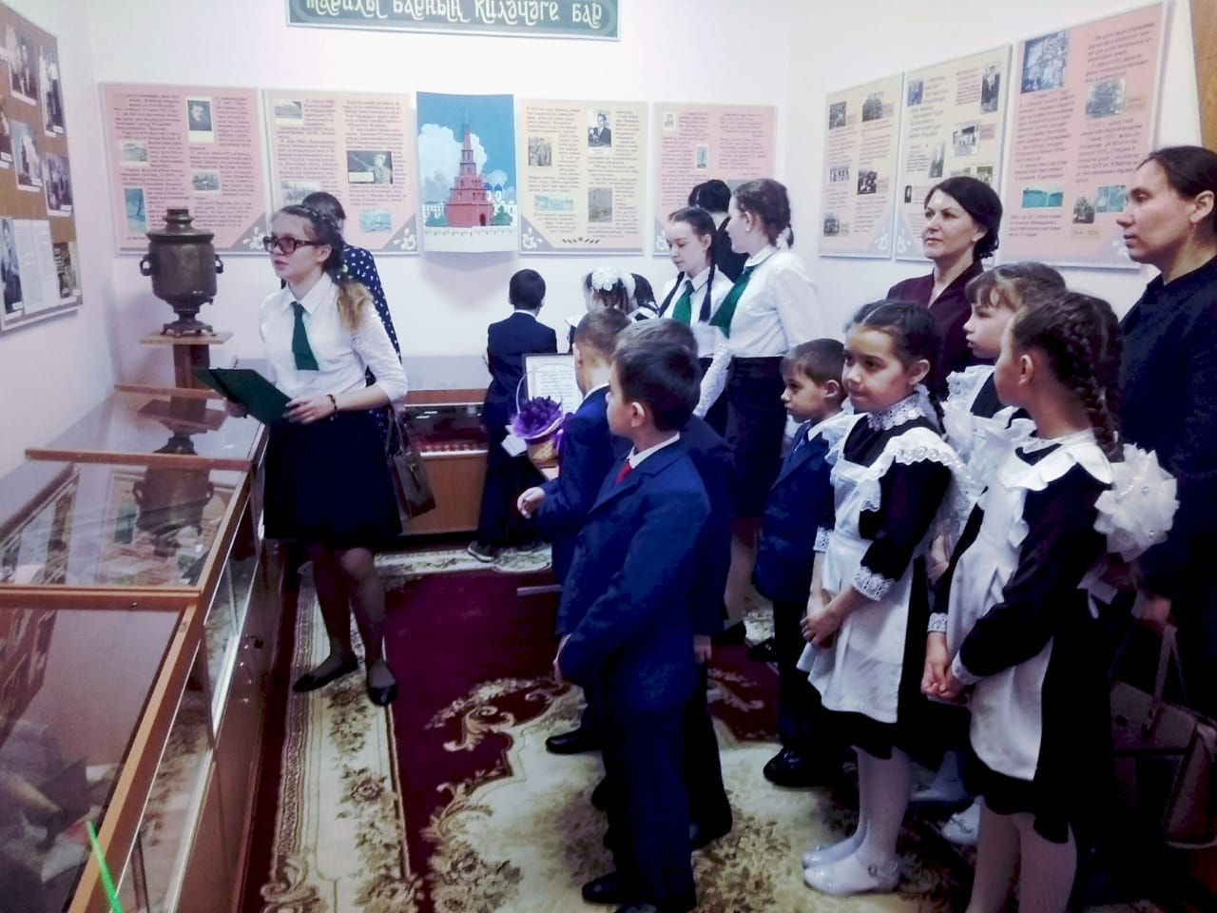
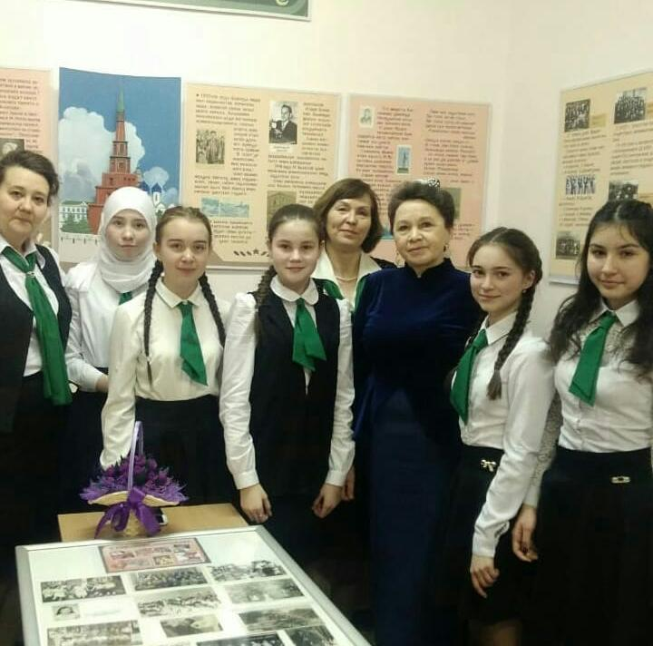
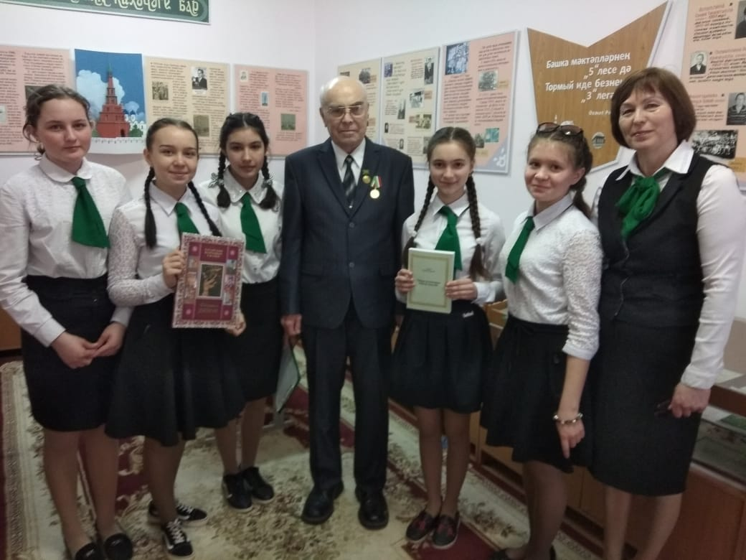
Посещаемость музея
Р.И. Тухфатуллин около посвященной себе экспозиции
Гости из Чувашской Республики
Председатель Республиканской общественной организации татарских женщин “Ак калфак” К.Р.Идрисова
Лауреат Государственной премии им. Г. Тукая Л.Ш. Замалетдинов

Slide 10
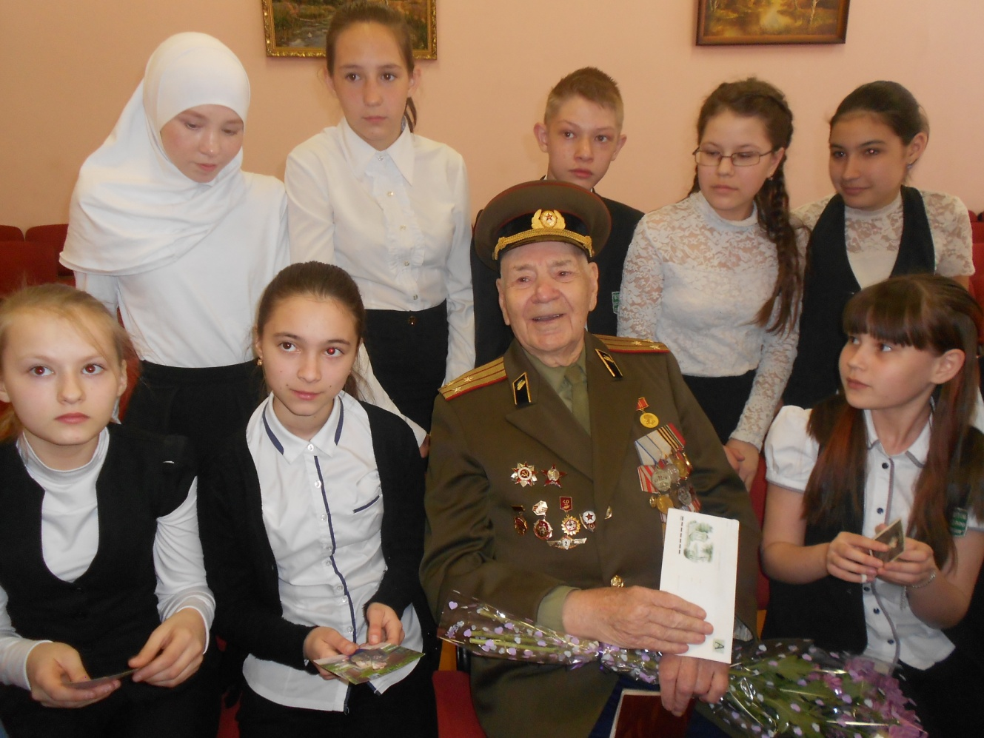
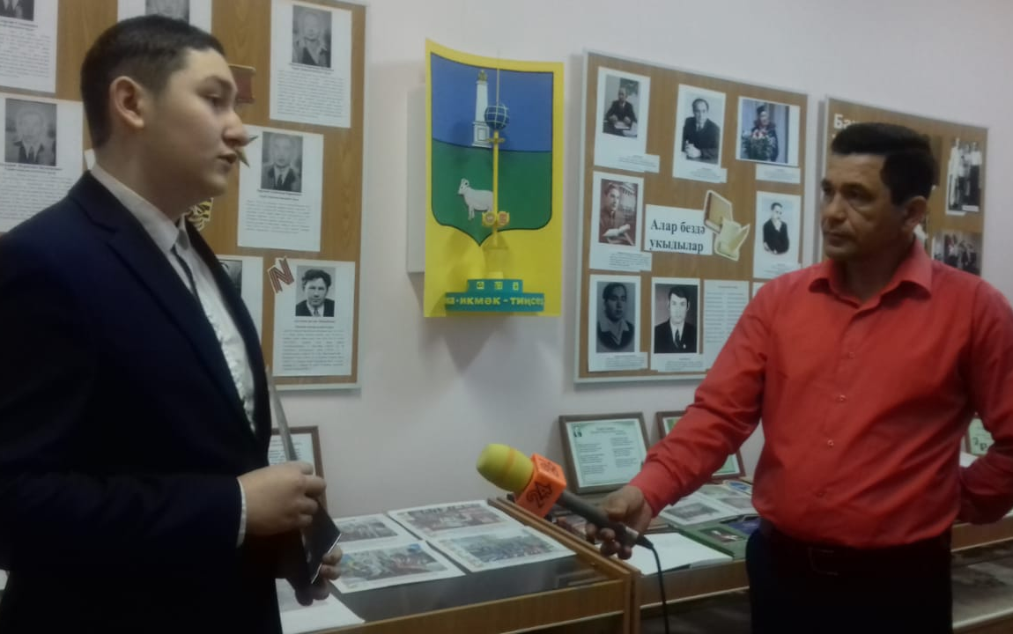
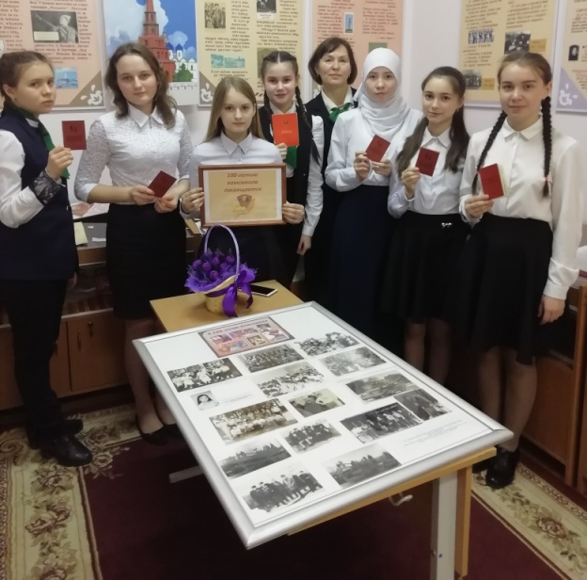
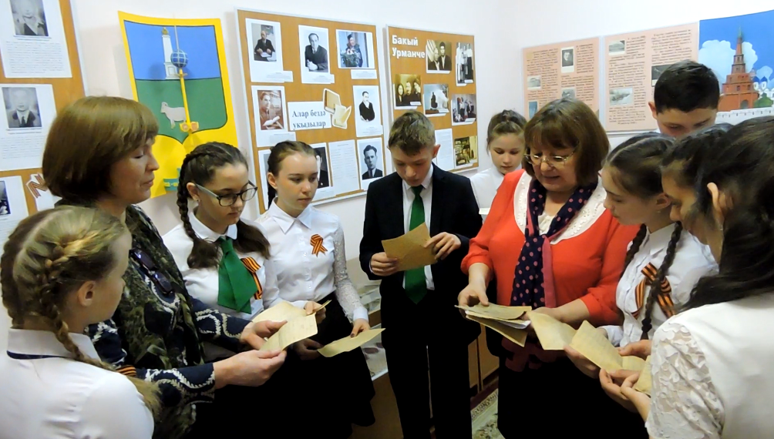
Мероприятия, проводимые с использованием экспозиции
Встреча с ветераном войны
Р.И. Тухфатуллиным, 2017г.
Акция «Семейная фотохроника о Великой Отечественной войне», 2019г.
Акция
«Комсомольцы на войне», 2019г.
Акция «Читаем солдатские письма», 2018г.

Slide 11

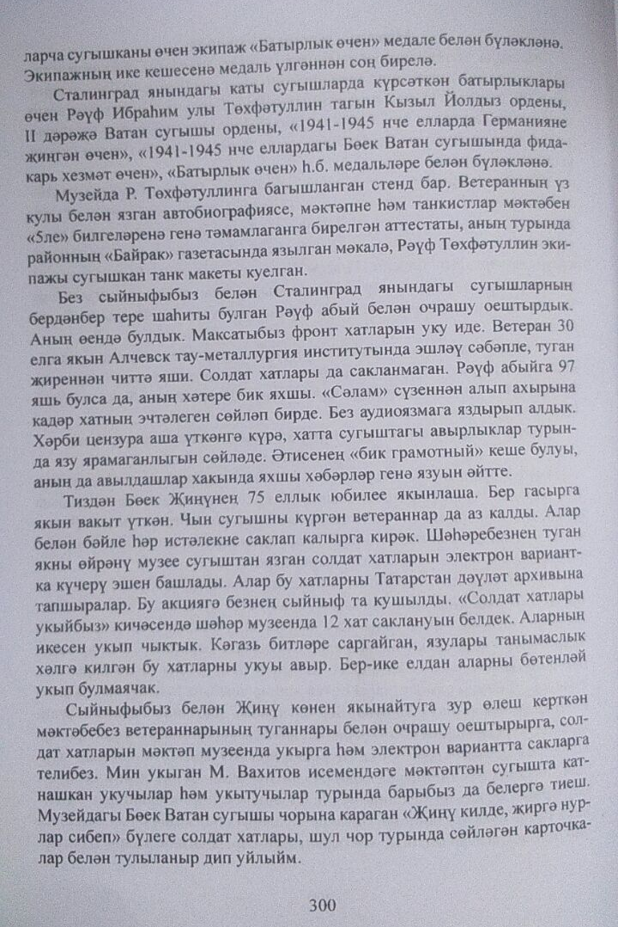
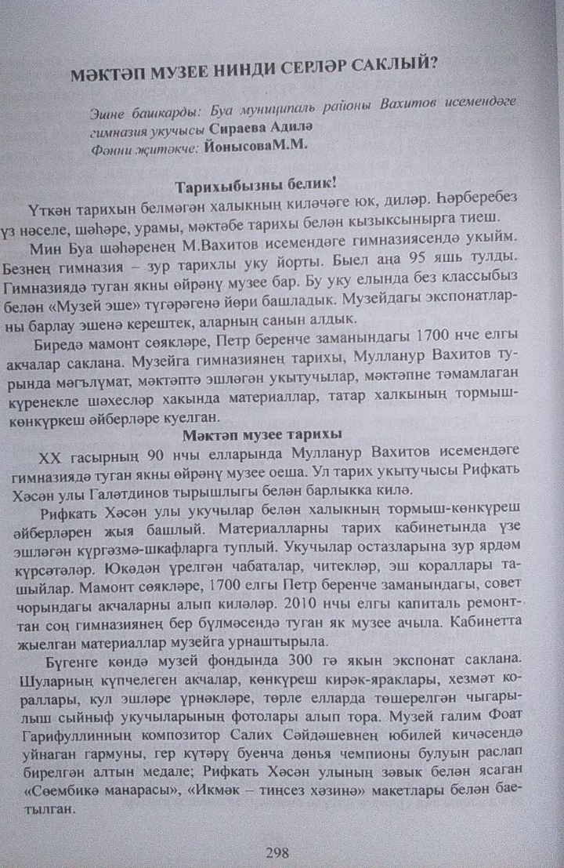
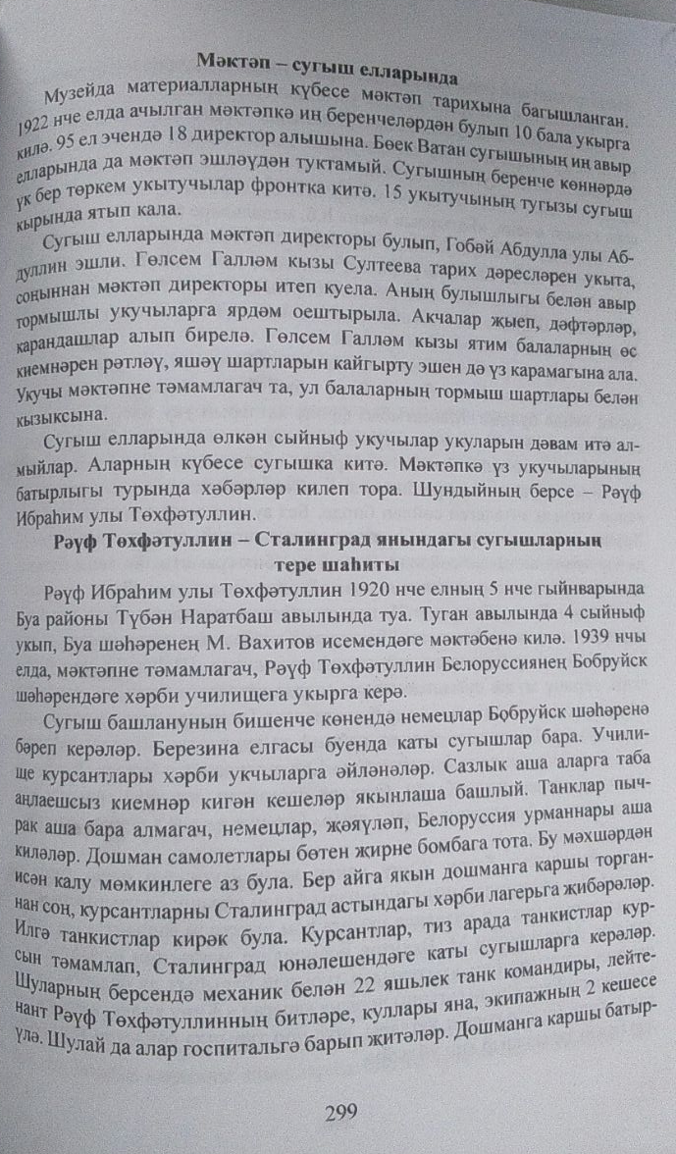
Публикации сотрудников музея в научных изданиях
«Мәктәп музее нинди серләр саклый?» -публикация научной работы экскурсовода Сираевой Адели (обучающаяся 8 класса ) о ветеране Великой Отечесвенной войны Тухфатуллине Р.И. в сборнике IV межрегиональной научно-практической конференции «Шәҗәрәләр – нәсел агачы», Казань, 2017, 298 – 300 стр.

Slide 12
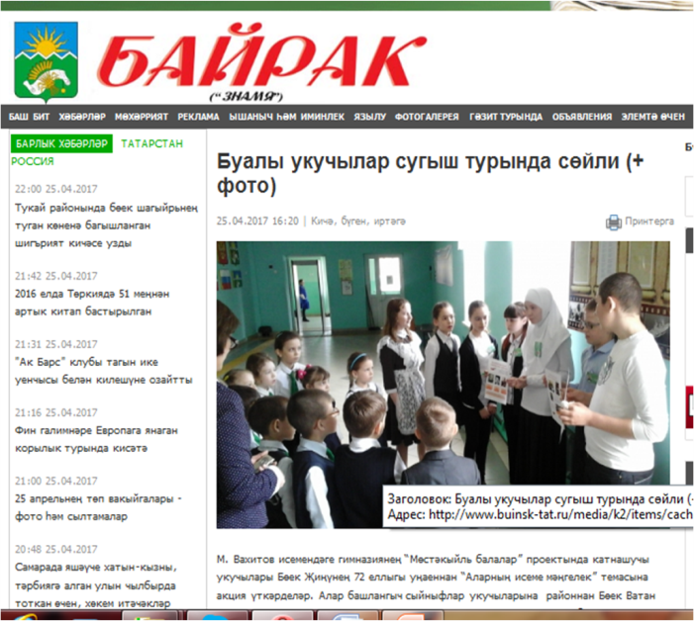
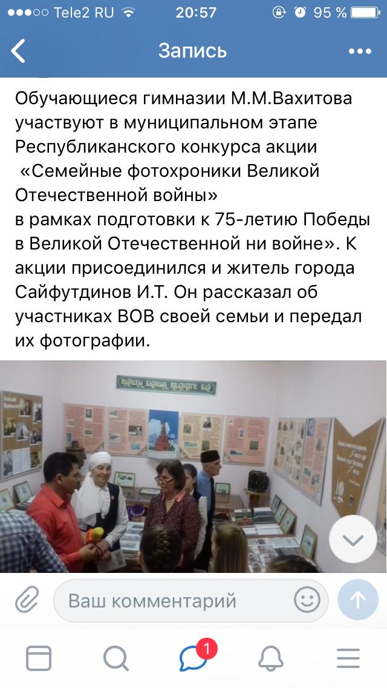
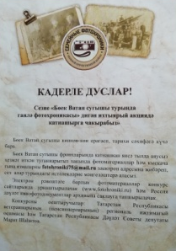
Публикаций о работе музея в СМИ
Акция «Их имена бессмертны»
(фое гимназии, 25. 04. 2017)
Акция «Читаем солдатские письма» (Буинский краеведческий музей, 13. 10. 2017)
Акция «Семейные фотохроники Великой Отечественной войны» (краеведческий музей гимназии, 11. 04. 2019)

Slide 13
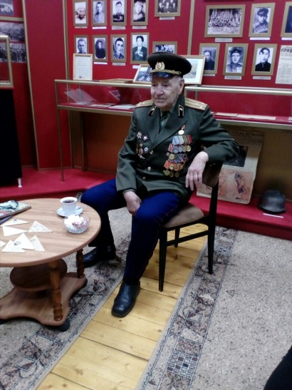
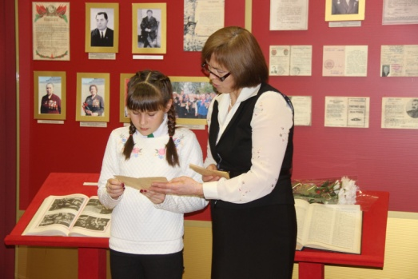
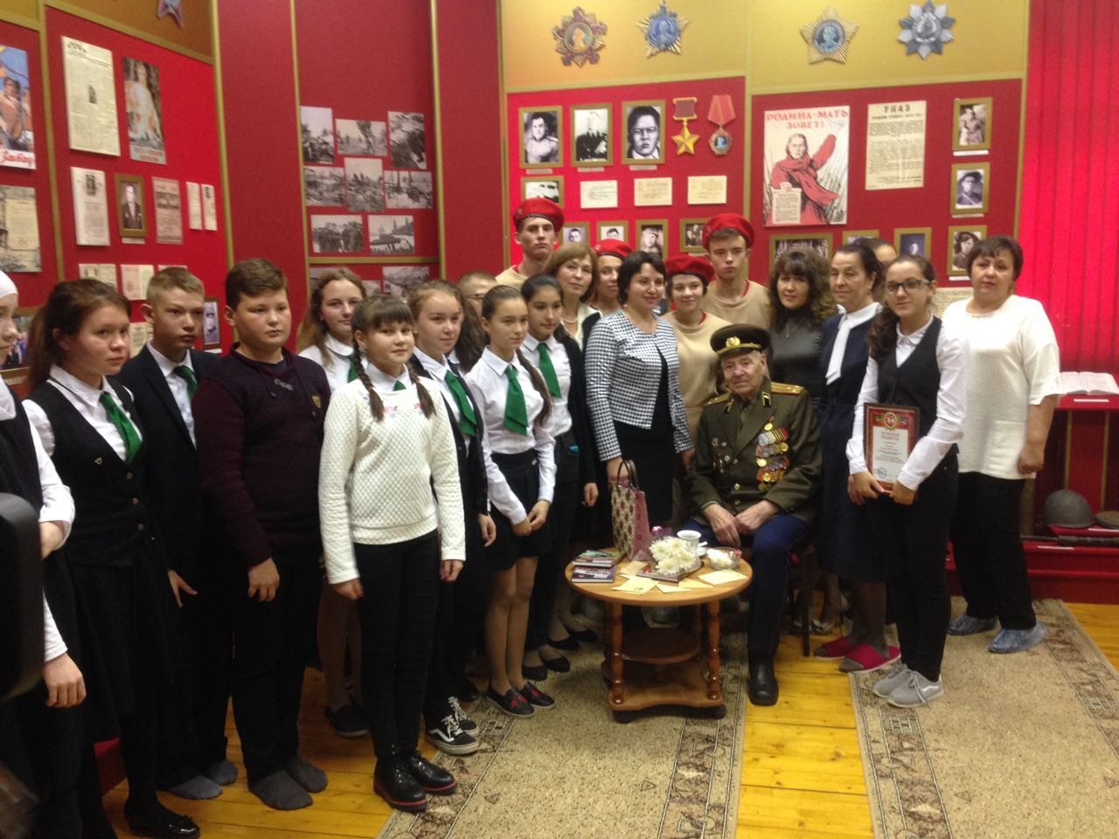
Вечер в краеведческом музее «Читаем солдатские письма»
с участием ветерана ВОВ Р.И. Тухфатуллина, 2017г.

Slide 14
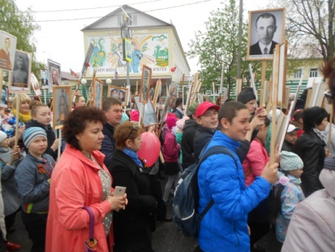
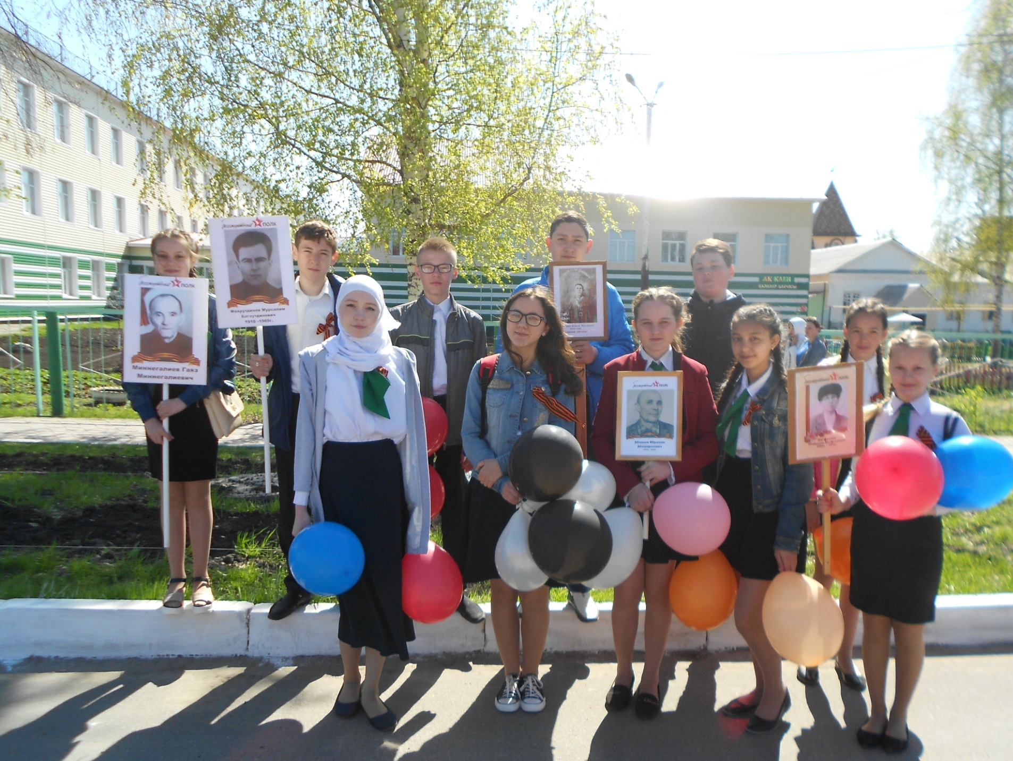
Акция «Бессмертный полк» (2018)

Slide 15
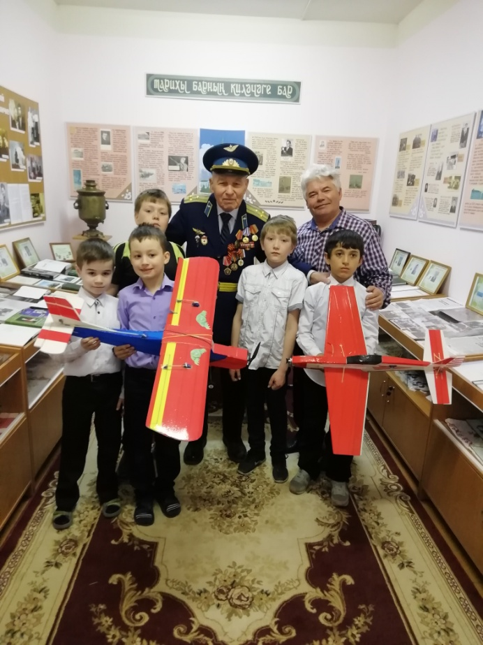
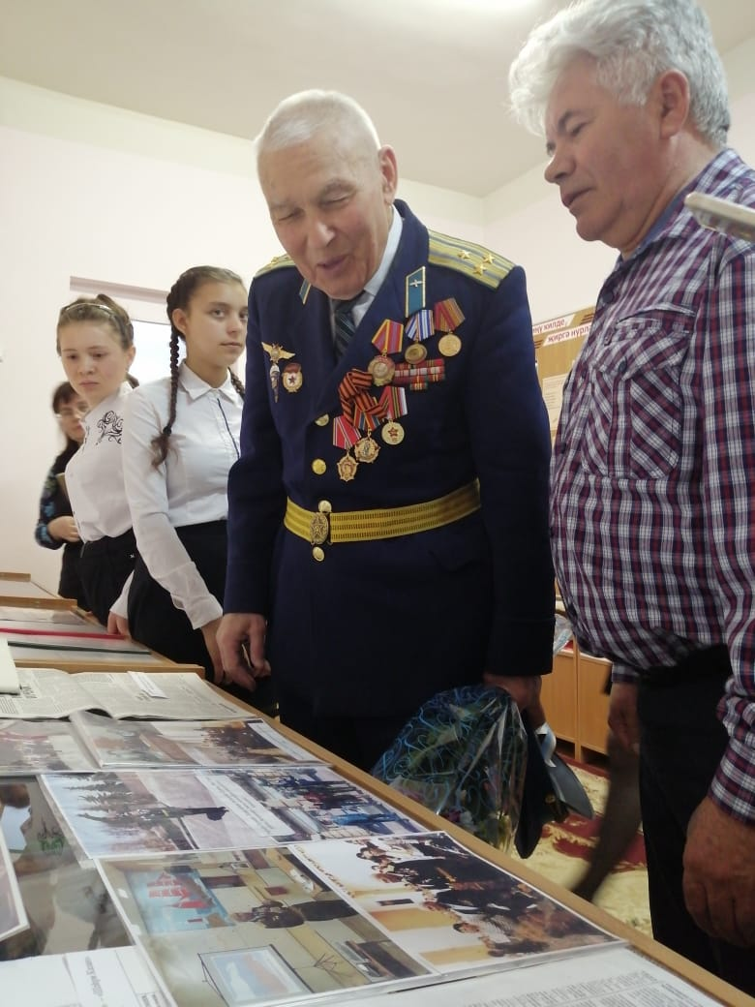
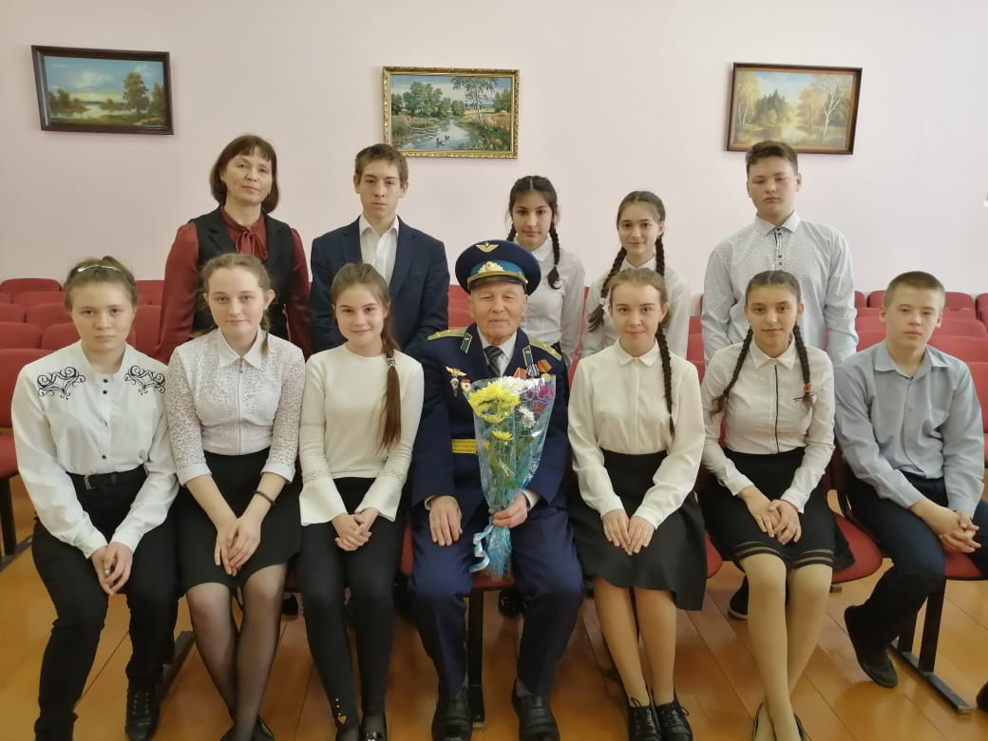
Встреча с полковником авиации в отставке, военным летчиком-снайпером Рифкатом Садыковичем Еремеевым, 2019г.
Р. С. Еремеев – выпускник нашей школы. Он не принимал участие в Великой Отечественной войне. Ему было восемь лет, когда она началась. Но война определила его судьбу, заставила выбрать военную профессию, верой и правдой служить армии, народу. «Я хорошо помню первый день войны,- рассказал ветеран. - Это день скорби, день начала великого подвига советского народа. Мы верили, что победим, но какой же дорогой ценой досталась нам Победа!..»

